Slide 1

Sist 강북 쌍용 교육센터
JSP(JavaServer Page)
채제원

Slide 2

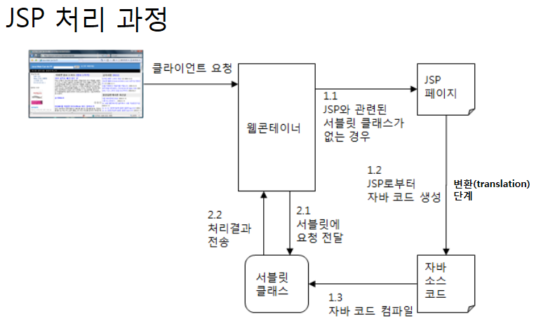
JSP 처리과정

Slide 3
JSP 처리과정
◑ JSP 페이지를 요청할 때에는 JSP를 직접 실행하는 것이
아니라, JSP를 자바 소스 코드로 변환을 한 뒤 컴파일
해서 생성된 서블릿을 실행하는 것이다.
◑ 여기서 JSP 페이지를 자바 코드로 변경하는 단계를
변환 (translation) 단계 라고 하며,
자바 코드를 서블릿 클래스로 변경하는 단계를
컴파일 단계 라고 한다.
◑ 즉, JSP를 실행한다는 말은 곧 JSP 페이지를 컴파일
한 결과인 서블릿 클래스를 실행한다는 의미가 된다.

Slide 4
출력버퍼와 응답
◑ JSP 페이지는 생성된 결과를 곧바로 웹 브라우저에
전송하지 않고, 출력 버퍼 라고 불리는 곳에 임시로
출력 결과를 저장했다가 한번에 웹 브라우저에 전송한다.
◑ 출력 버퍼의 장점
1) 데이터 전송 성능 향상
2) 버퍼가 다 차기 전까지 헤더 변경 가능
3) JSP 실행 도중 버퍼를 비우고 새 내용 전송 가능

Slide 5
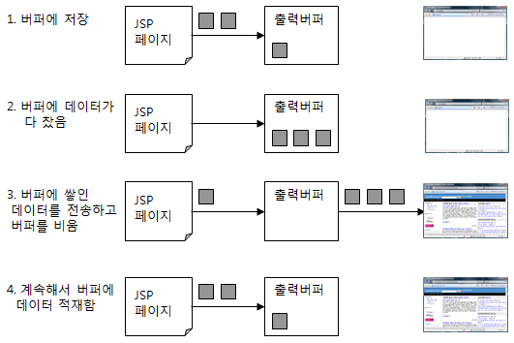
출력버퍼와 응답

Slide 6
내장 객체
◑ JSP내장 객체란?
1) JSP에서 선언하지 않고 사용할 수 있는 객체
2) 컨테이너에 의해 미리 선언된 자바클래스의 참조변수
3) 스크립트릿이나 표현식에서 사용할 수 있음
◑ 주요 활용
  HTML폼에서 입력한 값을 가지고 올 때.
  세션 관련 작업을 처리할 때.
  스크립트릿에서 브라우저 출력이 필요할 때.
  사용자 요청을 다른페이지로 전달할 때.
  현재 JSP에 대한 각종 정보를 알고자 할 때.

Slide 7
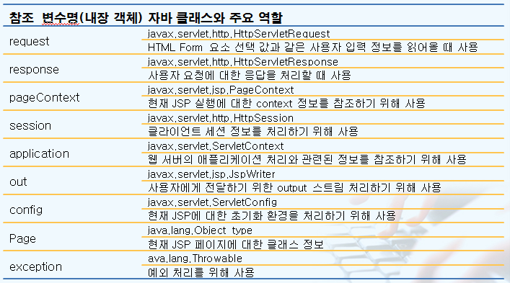
내장 객체

Slide 8
내장 객체(Request)
◑ 클래스
    javax.servlet.http.HttpServletRequest
    ◑ 주요 기능
    사용자 요청(request)과 관련된 정보를
    처리할 때 사용.
    2) 주로 HTML 폼을 통해 전달된 값을 가져올 때
    사용함.

Slide 9
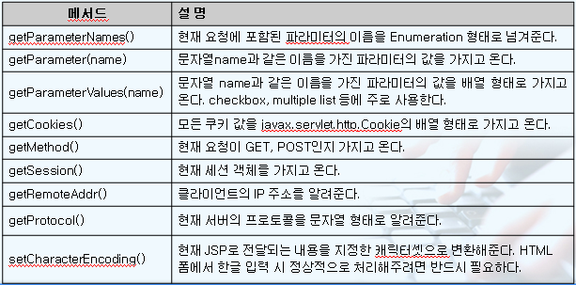
내장 객체

Slide 10
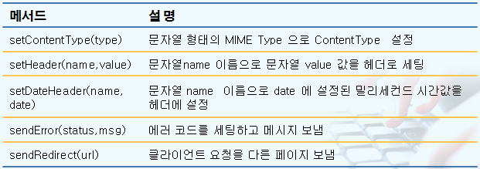
내장 객체(Response)
◑ 클래스
Javax.servlet.http.HttpServletResponse
◑ 주요 기능
사용자 요청에 대한 응답 처리, 페이지 전환

Slide 11
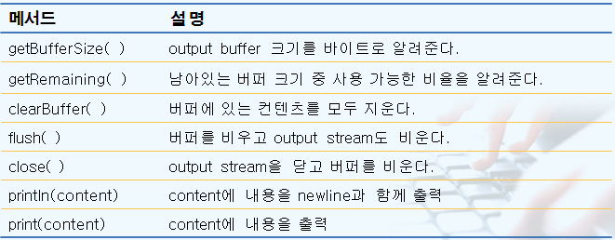
내장 객체(Out)
◑ 클래스
javax.servlet.jsp.JspWriter
◑ 주요 기능
스크립트릿에서 브라우저 출력, 버퍼 컨트롤

Slide 12
내장 객체(Session)
  ◑ 클래스
javax.servlet.http.HttpSession
  ◑ 주요 기능
1) 클라이언트와의 지속적인 연결 유지를 위한
세션 처리
2) 세션은 하나의 애플리케이션 내에서만 유효함.
두 개의 서로 다른 애플리케이션에서는 쿠키를
사용해야 함.

Slide 13
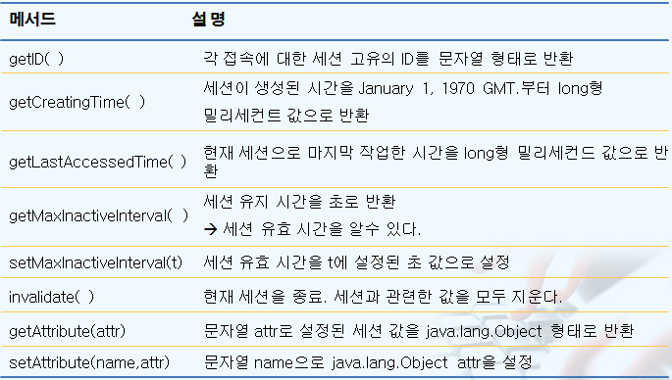
내장 객체(Session)

Slide 14
내장 객체(Application)
  ◑ 클래스
javax.servlet.http.ServletContext
  ◑ 주요 기능
1) 웹 애플리케이션(컨텍스트) 에 관련된 정보를 제공
2) 개발자를 위한 서버 정보
3) 서버의 각종 자원 정보
4) 로그 관련 정보
5) application scope의 속성 관련 정보

Slide 15
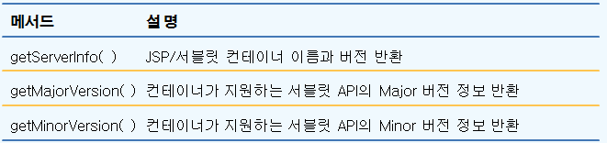
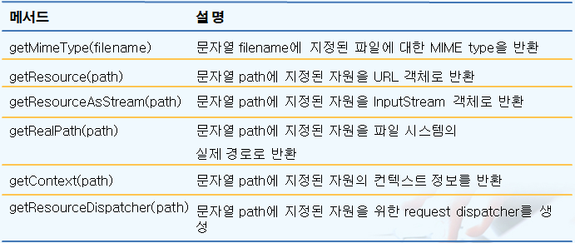
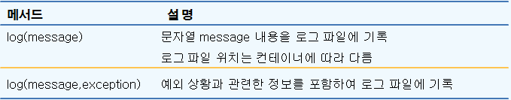
내장 객체(Application)

Slide 16
내장 객체(ETC)
page 내장 객체
◑ 클래스
javax.servlet.jsp.PageContext
◑ 주요 기능
JSP 파일에서 자기자신을 참조할때 사용함.
pageContext 내장 객체
◑ 클래스
javax.servlet.jsp.PageContext
◑ 주요 기능
include, forward 액션의 실제구현에 응용됨.
내장객체에 대한 프로그램적인 접근방법 제공
Exception 내장 객체
◑ 클래스
java.lang.Throwable
◑ 주요 기능
page 지시어에 isErrorPage=“true” 로 지정된 에러 페이지에서 사용
현재 호출된 에러 정보 제공.

